Slide 1
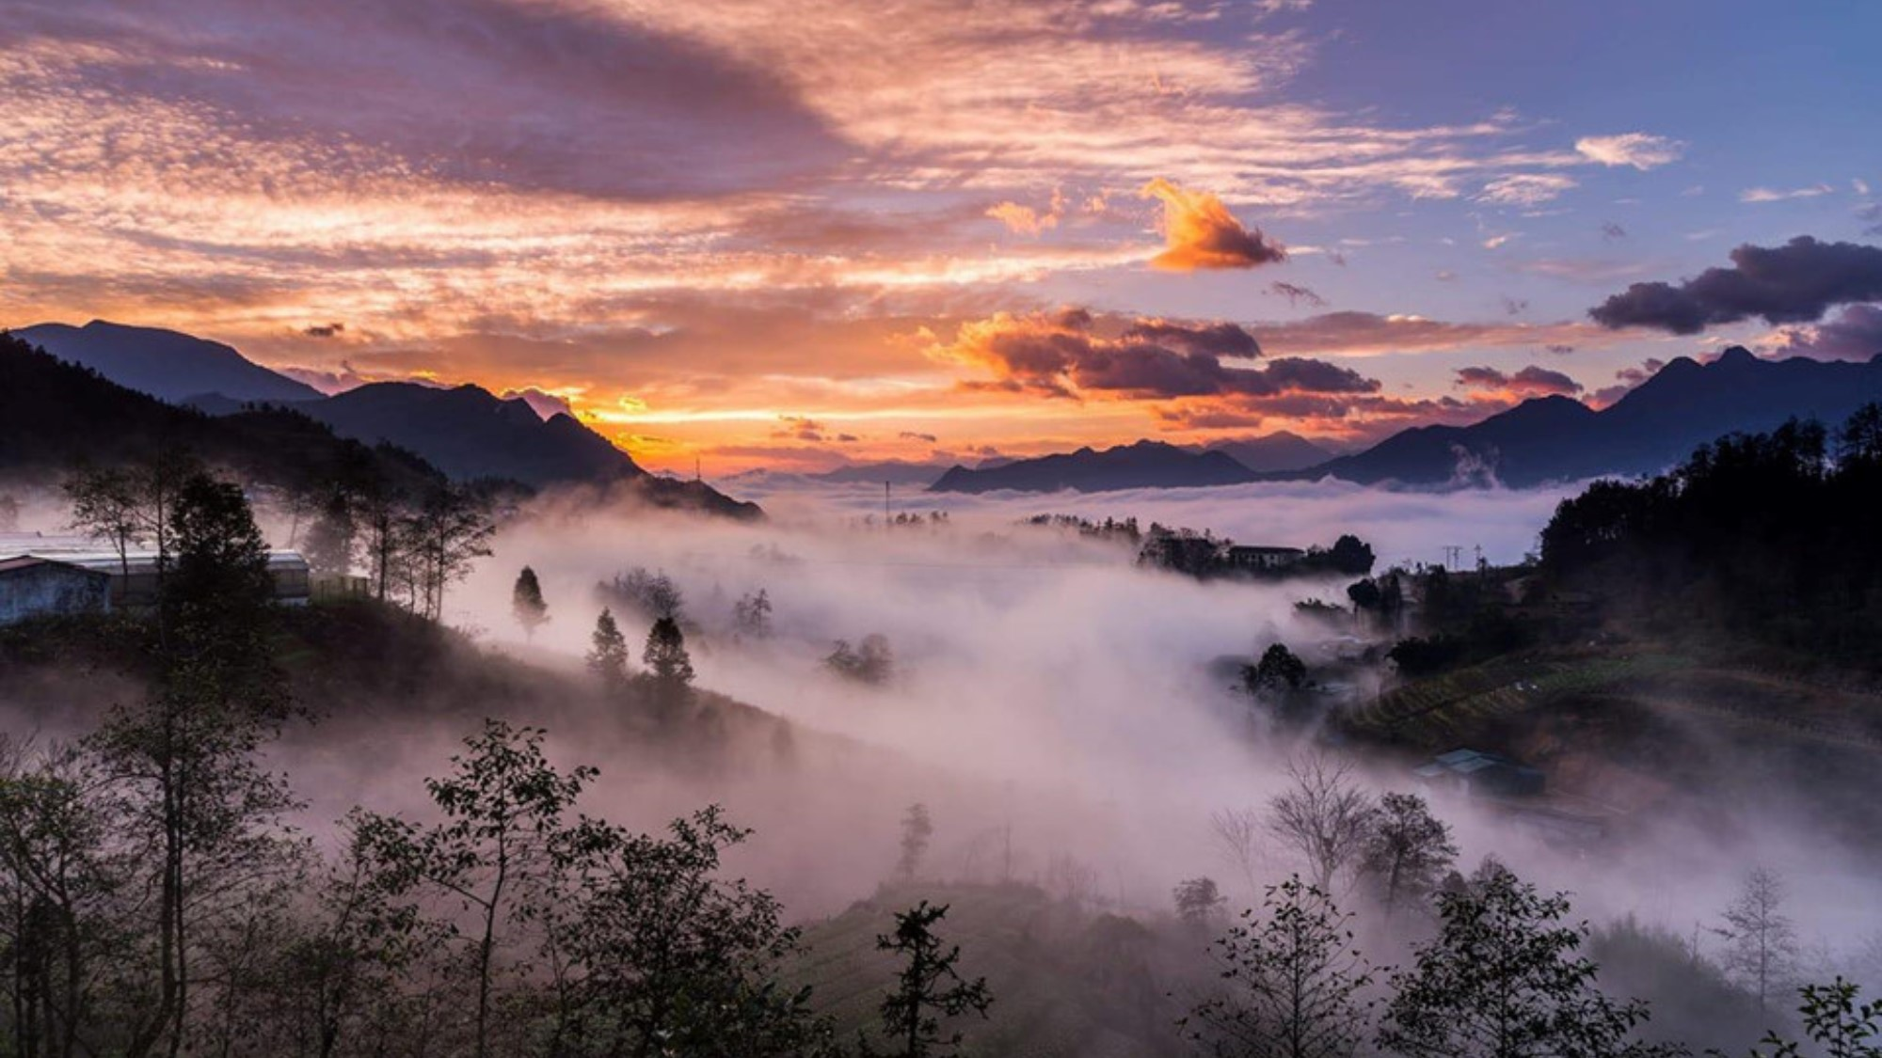
LẶNG LẼ SA PA
Nguyễn Thành Long

Slide 2



















HOẠT ĐỘNG 1 KHỞI ĐỘNG

Slide 3




Em đã có dịp đến ở Sa Pa chưa? Bằng những hiểu biết mà em tìm hiểu được về Sa Pa qua trải nghiệm trực tiếp hay tìm hiểu qua các phương tiện thông tin, em hãy chia sẻ những ấn tượng của em về vùng đất Sa Pa (con người, ẩm thực, sinh hoạt, lễ hội, giao thông, …).

Slide 4
HOẠT ĐỘNG 2 HÌNH THÀNH KIẾN THỨC

Slide 5
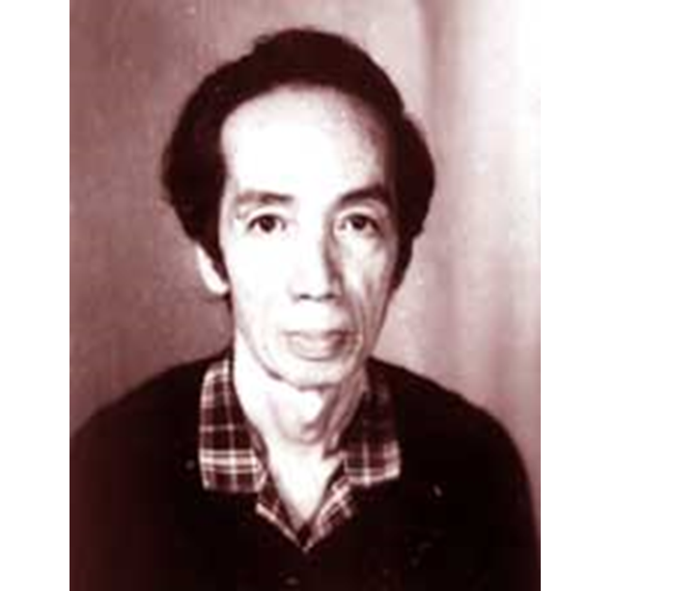



I. ĐỌC – KHÁM PHÁ CHUNG
1. Tác giả Nguyễn Thành Long
Nguyễn Thành Long (1925-1991)
Vị trí
Là cây bút có những đóng góp cho văn học chủ yếu giai đoạn từ sau cách mạng tháng Tám.
Quê
Quảng Nam

Slide 6







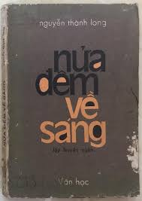

- Phong cách nghệ thuật
+ Chuyên viết truyện ngắn, bút kí.
+ Lối viết nhẹ nhàng, tình cảm, giàu chất thơ, giọng văn trong sáng; thể hiện niềm tin yêu và sự gắn bó thiết tha với đất nước, con người.
- Tác phẩm chính: Bát cơm Cụ Hồ (1952); Những tiếng vỗ cánh (1967); Giữa trong xanh (1972);...

Slide 7









2. Văn bản Lặng lẽ Sa Pa
a. Đọc văn bản
b. Tìm hiểu từ khó, chú giải

Slide 8
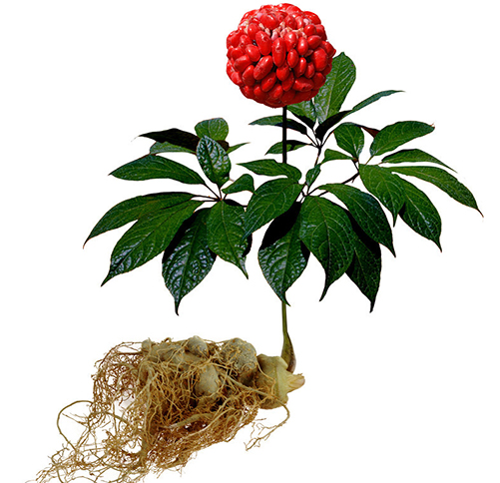
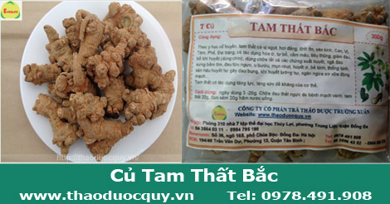
Tam thất: Cây dược liệu, cùng họ với cây nhân sâm, chỉ trồng được ở một số vùng núi cao, khí hậu mát, trồng lâu năm mới có củ, củ dùng làm thuốc bổ dưỡng và chữa bệnh.

Slide 9
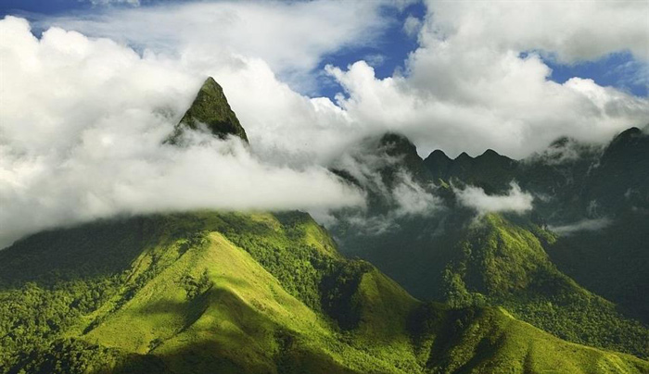
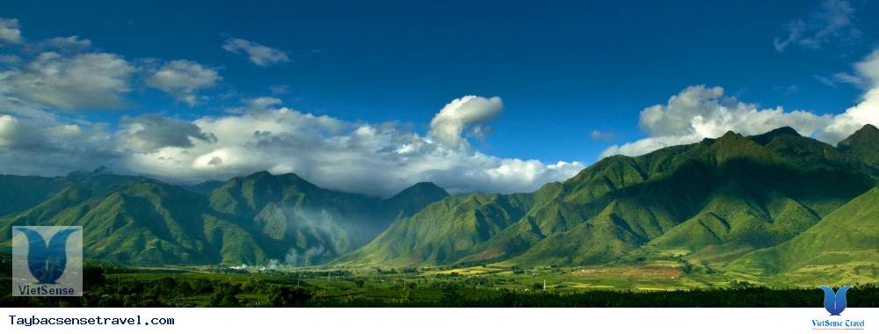
Dãy Hoàng Liên Sơn
Đỉnh Yên Sơn cao 2600m

Slide 10
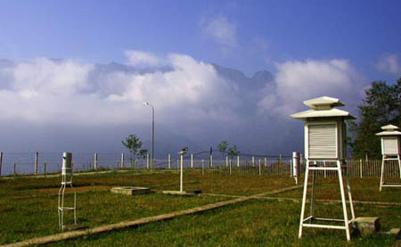
Khí tượng: là ngành khoa học chuyên nghiên cứu về khí hậu, thời tiết nhằm theo dõi và dự báo khí hậu,
thời tiết

Slide 11
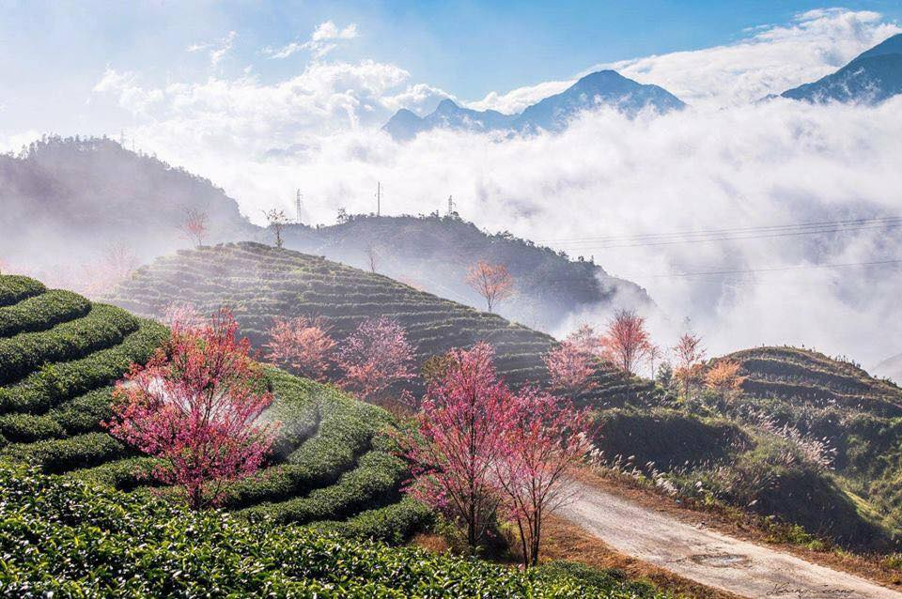
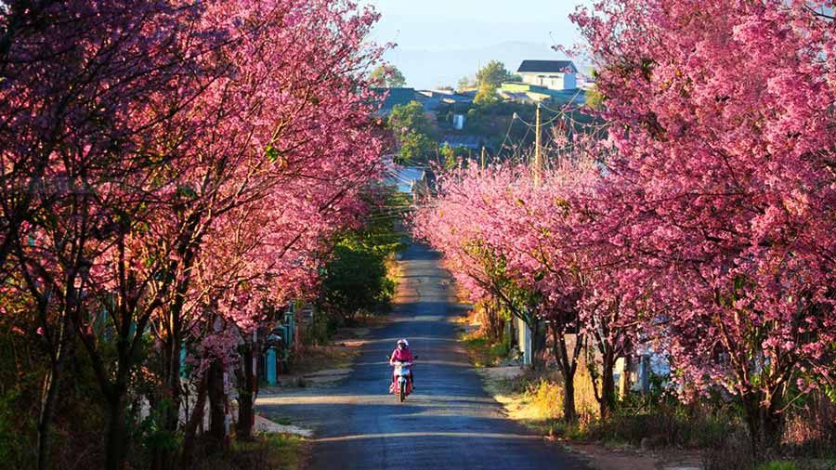

Slide 12
c. Tìm hiểu chung về văn bản
PHIẾU HỌC TẬP 01 (nhóm lẻ)
Tìm hiểu chung về văn bản
Câu hỏi | Trả lời
1. Nêu thể loại, xuất xứ, hoàn cảnh sáng tác của văn bản. | - Thể loại:......................................... - Xuất xứ: ....................................... - Hoàn cảnh sáng tác:........................
2. Ý nghĩa nhan đề
3. Xác định đề tài của truyện | Đề tài:...........................................
4. Văn bản đã kết hợp phương thức tự sự với những phương thức biểu đạt nào? Tác dụng? | Các phương thức biểu đạt:.............. => Tác dụng:.....................................
5. Xác định kiểu cốt truyện, hệ thống nhân vật | Kiểu cốt truyện: ................................ Hệ thống nhân vật:............................
6. Văn bản được kể ở ngôi thứ mấy? | Ngôi kể: ................................
7. Bố cục | Bố cục:...phần........................

Slide 13
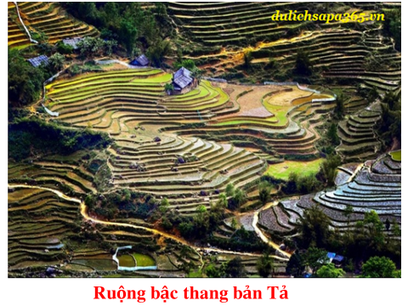
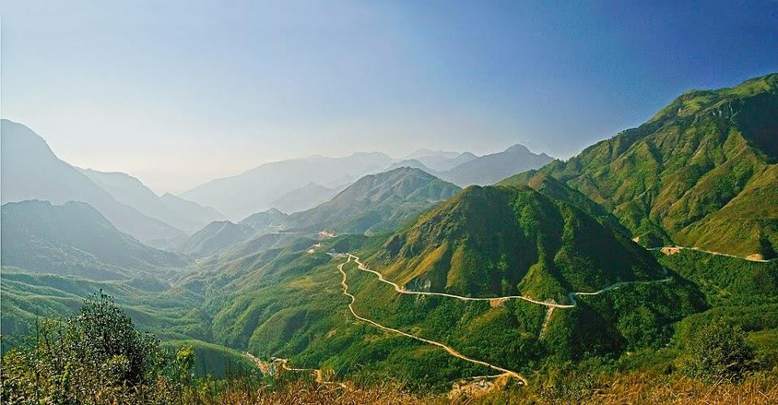
Thể loại:
Truyện ngắn
Xuất xứ:
In trong tập “Giữa trong xanh” (1972).
Được sáng tác sau chuyến đi thực tế của tác giả tới Lào Cai năm 1970.
Hoàn cảnh
Ra đời
Đây là giai đoạn miền Bắc đang bước vào xây dựng Chủ nghĩa xã hội, miền Nam bước vào thời kỳ kháng chiến chống Mỹ ác liệt nhất.

Slide 14
Ý nghĩa nhan đề
Đề tài
Sử dụng biện pháp đảo ngữ tính từ “lặng lẽ” lên đầu, giúp tô đậm vẻ đẹp thanh bình, êm đềm, thơ mộng nơi núi rừng Sa Pa
Viết về những con người lao động đảm nhận các công việc thầm lặng, đóng góp vào công cuộc xây dựng đất nước trong những năm 1970.
Giàu chất thơ đã góp phần khái quát chủ đề, tư tưởng của tác phẩm đó là vẻ đẹp của sự hy sinh thầm lặng, bình dị của những người lao động mới

Slide 15










Phương thức biểu đạt
Tự sự kết hợp miêu tả, biểu cảm, nghị luận.
Kiểu cốt truyện
Cốt truyện đơn tuyến
Nhân vật chính: Anh thanh niên.
Nhân vật phụ: bác lái xe, ông họa sĩ, cô kĩ sư và những nhân vật chỉ xuất hiện qua lời kể của anh thanh niên.
Hệ thống nhân vật
Ngôi kể
Ngôi thứ ba

Slide 16
Phần 1: Từ đầu…đến… “Kìa, anh ta kia”: Anh thanh niên qua lời giới thiệu của bác lái xe.
BỐ CỤC
Phần 2: Tiếp…đến… “không có vật gì như thế”: Cuộc gặp gỡ, trò chuyện giữa anh thanh niên với ông họa sĩ và cô kĩ sư.
Phần 3: Còn lại: Cuộc chia tay cảm động.

Slide 17







Tóm tắt tác phẩm
- Trên chuyến xe khách từ Lào Cai đi Lai Châu, bác lái xe trò chuyện với ông hoạ sĩ và cô kĩ sư mới ra trường. - Chiếc xe dừng lại lấy nước và nghỉ ngơi, bác lái xe giới thiệu với cô kĩ sư và ông hoạ sĩ về một người “Cô độc nhất thế gian”, đó là anh thanh niên làm công tác khí tượng kiêm vật lí địa cầu trên đỉnh Yên Sơn cao 2600 mét.
- Anh thanh niên mời ông họa sĩ và cô kĩ sư lên nhà mình chơi. Anh tiếp đón khách rất chu đáo và kể cho khách nghe về công việc của mình.
- Xúc động trước vẻ đẹp tâm hồn của anh, ông hoạ sĩ đã phác hoạ bức chân dung anh thanh niên, nhưng anh từ chối và giới thiệu cho ông họa sĩ nhiều những con người thầm lặng khác nơi Sa Pa.
- Họ chia tay trong niềm xao xuyến, bâng khuâng với lời hẹn của ông hoạ sĩ nhất định sẽ trở lại Sa Pa.

Slide 18
Hành trình khám phá vẻ đẹp Sa Pa lặng lẽ
+ Trạm 1: Yêu người Sa Pa (tối đa 10 phút)
+ Trạm 2: Yêu cảnh Sa Pa (tối đa 05 phút)
+ Trạm 3: Ngẫm về Sa Pa (tối đa 05 phút)

Slide 19
PHIẾU HỌC TẬP TRẠM 1: YÊU NGƯỜI SA PA 1. Tìm hiểu về nhân vật anh thanh niên bằng cách hoàn thiện “hồ sơ nhân vật” sau:
Phương diện | Chi tiết miêu tả | Nhận xét tính cách nhân vật anh thanh niên ………………………… ………………………………
Độ tuổi ngoại hình
Hoàn cảnh sống
Công việc
Lời nói
Hành động
Cảm xúc, suy nghĩ về công việc, cuộc sống
Quan hệ với các nhân vật khác | 2. Chân dung nhân vật anh thanh niên hiện ra qua cảm nhận và suy nghĩ của những nhân vật nào? Cách xây dựng nhân vật như vậy có tác dụng gì?……… 3. Trong lời kể của anh thanh niên, anh còn nhắc đến những con người lao động nào khác ở Sa Pa? Điểm chung giữa họ là gì? ………………

Slide 20
PHIẾU HỌC TẬP TRẠM 2: YÊU CẢNH SA PA 1. Tìm những câu văn miêu tả bức tranh thiên nhiên Sa Pa. Ý nghĩa của những chi tiết miêu tả thiên nhiên trong truyện là gì? …………………………………………………………………………………… 2. Nêu cảm nhận về vẻ đẹp bức tranh thiên nhiên Sa Pa. …………………………………………………………………………………… 3. Em có nhận xét gì về nghệ thuật tả cảnh của tác giả? ……………………………………………………………………………………

Slide 21
PHIẾU HỌC TẬP TRẠM 3: NGẪM VỀ SA PA 1. Qua hình tượng nhân vật anh thanh niên và những người lao động nơi Sa Pa, nhà văn Nguyễn Thành Long muốn ngợi ca điều gì? ……………………………………………………………………………………… 2. Theo em, nhân vật ông họa sĩ có vai trò gì trong tác phẩm? Qua nhân vật ông họa sĩ, nhà văn muốn gửi gắm những suy nghĩ gì về con người và nghệ thuật? ……………………………………………………………………………………… 3. Tác phẩm gợi cho em những suy nghĩ, bài học gì?

Slide 22



II. KHÁM PHÁ CHI TIẾT
1. Vẻ đẹp con người Sa Pa
1.1. Nhân vật anh thanh niên

Slide 23


Độ tuổi ngoại hình: 27 tuổi, tầm vóc bé nhỏ, nét mặt rạng rỡ,...
Hoàn cảnh sống: Sống một mình trên đỉnh núi, quanh năm suốt tháng giữa cỏ cây và mây núi Sa Pa; căn nhà ba gian rất gọn gàng, ngăn nắp; có niềm vui đọc sách,...

Slide 24
Công việc: Làm công tác khí tượng kiêm vật lí địa cầu trên đỉnh Yên Sơn cao 2600m: đo gió, đo mưa, đo nắng, tính mây, đo chấn động mặt đất; dự báo thời tiết hằng ngày, phục vụ sản xuất, phục vụ chiến đấu,….
Lời nói: Anh tâm sự với ông họa sĩ và cô kĩ sư về công việc của mình; từ chối được vẽ và giới thiệu cho ông họa sĩ những người khác xứng đáng vẽ hơn mình.

Slide 25
Hành động
- Kiếm kế lấy khúc cây chắn ngang đường để gặp mọi người; tặng bác tài xế củ tam thất; trao bó hoa cho cô kĩ sư trẻ; pha trà mời khách lên chơi; tặng làn trứng cho mọi người,…
- Ngoài ra, anh còn thích đọc sách, trồng hoa,…tự sắp xếp cuộc sống ngăn nắp, gọn gàng.

Slide 26
Cảm xúc, suy nghĩ về công việc, cuộc sống
- Coi công việc như một người bạn: "Khi ta làm việc, ta với công việc là đôi, sao gọi là một mình được?...Công việc của cháu gian khổ thế đấy chứ cất nó đi, cháu buồn chết mất".
- Tự hào về công việc không chỉ giúp ích cho lao động mà cả trong chiến đấu: “Nhưng từ hôm ấy, cháu sống thật hạnh phúc”

Slide 27
Quan hệ với các nhân vật khác
Nồng nhiệt, chân thành, chu đáo với mọi người: tặng tam thất cho với lái xe; tặng hoa cho cô kĩ sư; tặng cho mọi người một làn trứng; lưu luyến với khách khi chia tay, xúc động phải “quay mặt đi”.

Slide 28
Nhận xét
Anh thanh niên là người có lí tưởng sống đẹp đẽ; say mê, gắn bó với công việc; có tinh thần trách nhiệm cao; lạc quan, yêu cuộc sống; khiêm tốn, cởi mở; ân cần, chu đáo; quý trọng tình cảm của những người xung quanh,...
Nhân vật anh thanh niên được hiện ra qua cảm nhận, suy nghĩ của các nhân vật trong tác phẩm, đặc biệt là nhân vật bác lái xe và ông hoạ sĩ
Anh thanh niên là hiện thân cho những con người lao động mới trong công cuộc xây dựng và bảo vệ quê hương, đất nước thêm giàu đẹp.

Slide 29
1.2. Những người lao động khác nơi Sa Pa
Ông kĩ sư vườn rau dưới Sa Pa: kiên nhẫn tìm hiểu cách ong thu phấn cho hoa su hào; miệt mài hàng ngày tự mình đi thụ phấn hoa thay ong.
Anh cán bộ nghiên cứu sét trên đỉnh Phan-xi-păng: luôn trong tư thế sẵn sàng chờ sét, cứ nghe thấy sét là chạy ra ngoài bất kể nửa đêm mưa gió rét buốt; đã 11 năm, không một ngày rời xa cơ quan để nghiên cứu làm một bản đồ sét riêng cho nước ta.

Slide 30
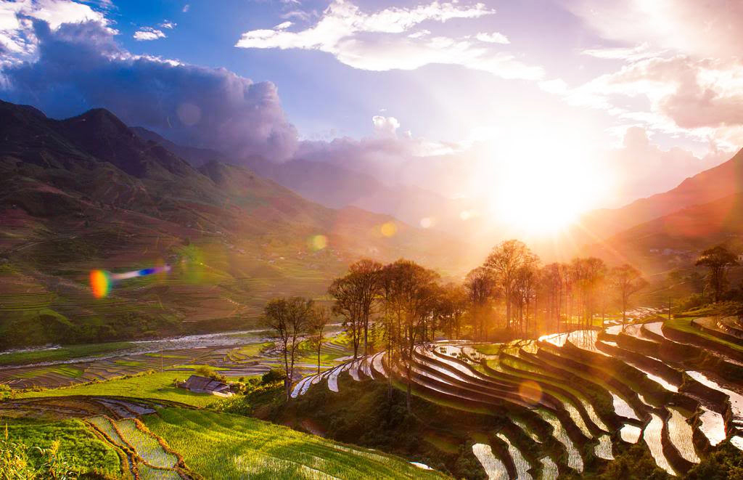
Nhận xét: Họ là những con người lao động bình dị, đang âm thầm ngày đêm làm việc, để góp sức mình xây dựng đất nước.

Slide 31
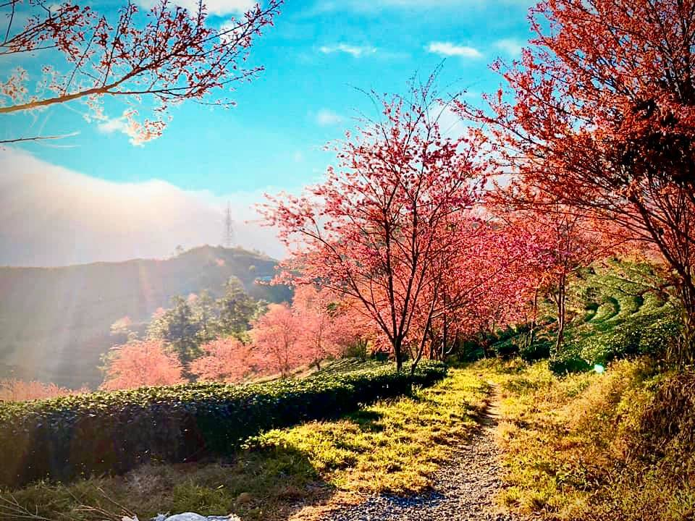
2. Vẻ đẹp thiên nhiên Sa Pa

Slide 32
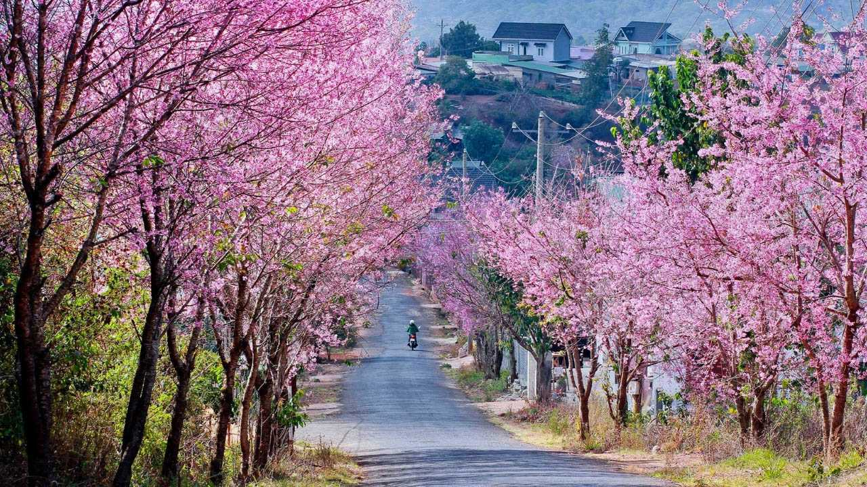
Sa Pa bắt đầu với những rặng đào.

Slide 33
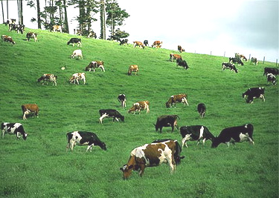
[…] Và với những đàn bò lang cổ có đeo chuông ở các đồng cỏ trong lũng hai bên đường.

Slide 34
“ Nắng bây giờ bắt đầu len tới, đốt cháy rừng cây. Những cây thông chỉ cao quá đầu, rung tít trong nắng những ngón tay bằng bạc dưới cái nhìn bao che của những cây tử kinh thỉnh thoảng nhô cái đầu màu hoa cà lên trên màu xanh của rừng.

Slide 35
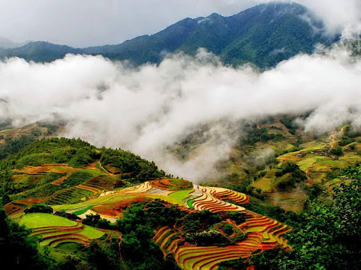
Mây bị nắng xua, cuộn tròn lại từng cục, lăn trên các vòm lá ướt sương, rơi xuống đường cái, luồn cả vào gầm xe.

Slide 36
  Nghệ thuật miêu tả: bút pháp chấm phá, miêu tả với cái nhìn tinh tế, ngôn ngữ giàu tính tạo hình, sử dụng các biện pháp tu từ (nhân hóa, so sánh).

Slide 37


Nhận xét
- Tác giả đã khắc hoạ bức tranh thiên nhiên Sa Pa với vẻ đẹp rực rỡ, tráng lệ, độc đáo, tươi sáng, thơ mộng, đầy sức sống. SaPa như mời gọi, cuốn hút, hấp dẫn du khách.
- Vai trò: Những bức tranh thiên nhiên Sa Pa tuyệt đẹp đã góp phần tạo nên chất thơ cho tác phẩm.
- Qua bức tranh cảnh vật Sa Pa, người đọc thấy được tình yêu thiên nhiên của nhà văn.

Slide 38
3. Giá trị tư tưởng của tác phẩm
- Ngợi ca vẻ đẹp của những người lao động bình thường đang góp sức mình xây dựng đất nước và ý nghĩa của những công việc thầm lặng.

Slide 39
- Thể hiện những trăn trở, suy ngẫm của nhà văn về con người và nghệ thuật:
+ Cuộc sống và con người Sa Pa có biết bao điều mới lạ, chất vàng mười còn khuất lấp trong mỗi người lao động bình thường mà những nghệ sĩ chưa khai thác.
+ Nghệ thuật chân chính đôi khi bắt nguồn từ chính những vẻ đẹp giản dị, đời thường. Người nghệ sĩ phải có cái nhìn sâu để khám phá, phải chỉn chu trong chính công việc sáng tạo của mình.

Slide 40
- Thông điệp, bài học:
+ Hiểu được ý nghĩa, niềm vui của lao động.
+ Rút ra bài học vể sự cống hiến cho cộng đồng.
+ Cần trân trọng những con người lao động thầm lặng, hi sinh cho đất nước;...

Slide 41
III. TỔNG KẾT

Slide 42
1. Nghệ thuật
- Xây dựng cốt truyện đơn tuyến.
- Kết hợp nhiều phương thức biểu đạt.
- Xây dựng nhân vật bằng chi tiết tiêu biểu qua nhiều phương diện và thông qua cảm xúc, suy nghĩ của nhân vật khác.
- Nghệ thuật tả cảnh thiên nhiên đặc sắc.
- Ngôn ngữ trong sáng, giàu chất thơ.

Slide 43
2. Nội dung
- Vẽ nên bức tranh Sa Pa lặng lẽ không chỉ đẹp về thiên nhiên, cảnh vật mà còn nên thơ bởi vẻ đẹp của những con người lao động thầm lặng, bình dị.
- Khẳng định và ca ngợi vẻ đẹp của những con người lao động đang lặng lẽ quên mình cống hiến cho Tổ quốc.

Slide 44
HOẠT ĐỘNG 3 LUYỆN TẬP

Slide 45
Ai thông
thái hơn?

Slide 46
Củng cố kiến thức bài học trên phần mềm Kahoot.it hoặc Quizizz

Slide 47
Vẽ bản đồ tư duy về bài học
Về nhà vẽ sơ đồ tư duy kiến thức về tác phẩm: tác giả, tìm hiểu chung, nội dung và nghệ thuật.

Slide 48
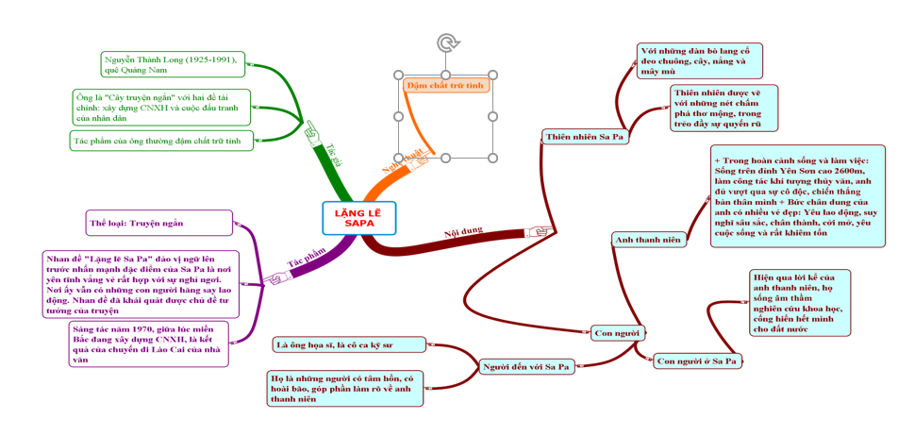
Gợi ý sản phẩm

Slide 49
HOẠT ĐỘNG 4
VẬN DỤNG

Slide 50
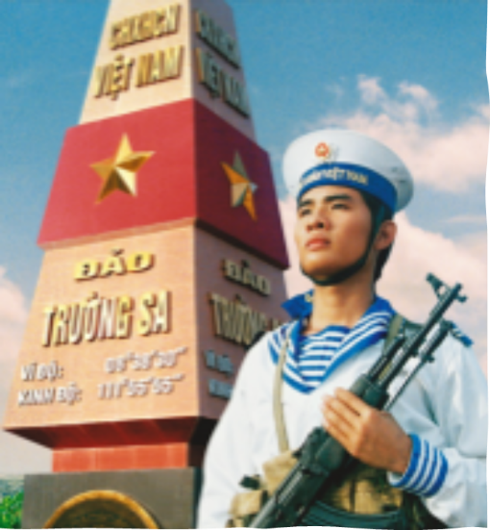
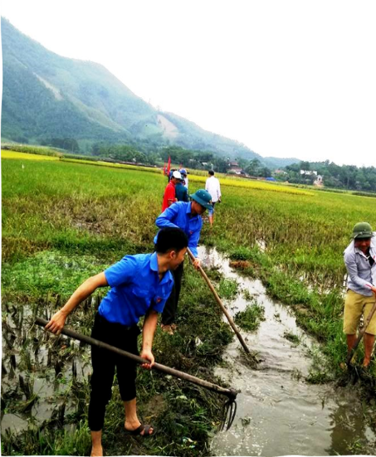
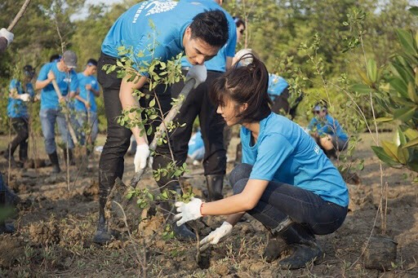
Nhiệm vụ 1
Kĩ thuật Think – Pair – Share
Chủ đề “Tôi và cộng đồng”
Quan sát các bức ảnh sau

Slide 51
Qua những bức ảnh trên cùng việc tìm hiểu hình tượng nhân vật anh thanh niên trong truyện ngắn “Lặng lẽ Sa Pa” (Nguyễn Thành Long), bản thân em có suy nghĩ gì về trách nhiệm của thế hệ thanh niên ngày nay trong công cuộc bảo vệ và xây dựng đất nước?

Slide 52
2. Nêu những phẩm chất cần có của thế hệ thanh niên trong thời đại ngày nay.

Slide 53
Gợi ý
1. Suy nghĩ gì về trách nhiệm của thế hệ thanh niên ngày nay trong công cuộc bảo vệ và xây dựng đất nước:
+ Ra sức học tập, tu dưỡng đạo đức, rèn luyện sức khoẻ, luyện tập quân sự;
+ Tích cực tham gia phong trào bảo vệ trật tự, an ninh trong trường học và nơi cư trú.
+ Sẵn sàng làm nghĩa vụ quân sự, đồng thời tích cực vận động người thân trong gia đình thực hiện nghĩa vụ quân sự bảo vệ Tổ quốc.
+ Tích cực tham gia các hoạt động cộng đồng: hoạt động từ thiện; hoạt động đền ơn đáp nghĩa ở địa phương, hoạt động bảo vệ môi trường,…
+ Tích cực học hỏi phương pháp sản xuất với kĩ thuật mới để có thể làm giàu trên quê hương, phát huy thế mạnh của địa phương.
+ Tích cực nắm bắt CNTT để theo kịp cuộc cách mạng 4.0

Slide 54
2. Những phẩm chất cần có của thế hệ thanh niên trong thời đại ngày nay:
- Chăm chỉ
- Biết sống có lí tưởng, hoài bão, ước mơ
- Có trách nhiệm trong công việc
- Biết quan tâm cộng đồng
- Biết sống cống hiến
- Khiêm tốn
- Táo bạo, dám nghĩ dám làm
- Kiên trì vượt khó
….

Slide 55
Nhiệm vụ 2: Viết kết nối với đọc
Đề 01: Viết đoạn văn (khoảng 7 – 9 câu) trình bày suy nghĩ về vai trò của lối sống cống hiến của thanh niên trong thời đại ngày nay.
Đề 02: Tưởng tượng em là nhân vật ông họa sĩ, hãy ghi lại cảm nghĩ của mình sau cuộc gặp gỡ bất ngờ với anh thanh niên trên đỉnh Yên Sơn trong một đoạn văn (khoảng 7 – 9 câu).

Slide 56
Bảng kiểm kĩ năng viết đoạn văn
STT | Tiêu chí | Đạt | Chưa đạt
1 | Đảm bảo hình thức đoạn văn với dung lượng khoảng 7 – 9 câu.
2 | Đoạn văn đúng chủ đề: - Đề 01: suy nghĩ về vai trò của lối sống cống hiến của thanh niên trong thời đại ngày nay. - Đề 02: ghi lại cảm nghĩ của ông họa sĩ sau cuộc gặp gỡ bất ngờ với anh thanh niên trên đỉnh Yên Sơn (ngôi thứ nhất).
3 | Đoạn văn đảm bảo tính liên kết giữa các câu trong đoạn văn.
4 | Đoạn văn đảm bảo về yêu cầu về chính tả, cách sử dụng từ ngữ, ngữ pháp.

Slide 57
Gợi ý
Đoạn 1: Suy nghĩ về vai trò của lối sống cống hiến của thanh niên trong thời đại ngày nay:
- Lối sống cống hiến là sự đóng góp tài năng, trí tuệ, sức lực, sẵn sàng hi sinh lợi ích của bản thân vì công việc chung của tập thể, cộng đồng.
- Vai trò của lối sống cống hiến:
+ Sống cống hiến sẽ giúp bản thân được hoàn thiện nhân cách.
+ Người biết sống cống hiến sẽ có cơ hội khẳng định giá trị của bản thân, phát huy tất cả những năng lực của bản thân, dễ dàng đạt được thành công, chạm đến tương lai tốt đẹp.
+ Góp phần giúp đất nước phát triển hơn, xã hội sẽ văn minh hơn.
Bài học: Mỗi người trẻ hãy nêu cao lối sống cống hiến để thực sự sống một cuộc đời ý nghĩa.

Slide 58
Đoạn 2
- Nhân vật tôi (ông họa sĩ) nêu hoàn cảnh gặp gỡ anh thanh niên: Nhân một chuyến đi lên Lai Châu, xe chúng tôi dừng chân tại Sa Pa; tại nơi đây, tôi có gặp gỡ một người thanh niên được mệnh danh là “một trong những người cô độc nhất thế gian”.
- Nêu cảm nghĩ của bản thân sau cuộc gặp gỡ anh thanh niên:
+ Cảm nghĩ về tính cách anh thanh niên: Đó là một chàng trai rất chu đáo, cởi mở, nồng nhiệt và chân thành. Sống một mình trên núi cao nhưng người thanh niên đó luôn vui vẻ, sống lạc quan, gọn gàng, ngăn nắp.

Slide 59
+ Cảm nghĩ về công việc của anh thanh niên: Người thanh niên làm công tác khí tượng kiêm vật lí địa cầu – một công việc đòi hỏi độ chính xác, tỉ mỉ, trách nhiệm cao.

Slide 60
+ Cảm nghĩ về mảnh đất Sa Pa và sáng tạo nghệ thuật: Mảnh đất Sa Pa lặng lẽ, chứa đựng bao điều bí ẩn về thiên nhiên và con người luôn có sức mê hoặc mời gọi những người nghệ sĩ ưa khám phá như tôi; hóa ra trước nay những điều tôi nghĩ về Sa Pa chưa hẳn là đã hiểu hết về nó.

Slide 61
Nhiệm vụ 3
Tập làm họa sĩ
  Vẽ tranh minh họa cho nội dung truyện ngắn “Lặng lẽ Sa Pa”.

Slide 62
Thank you!!!

